Slide 1

Minificación y magnificación en texturas
Facundo Bernardini

Slide 2
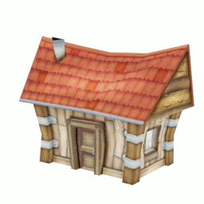
introducción
El texturizado de modelos 3D es una parte fundamental a la hora de dar realismo a nuestra escena.
En esta presentación nos centraremos en el mapeo directo de una imagen 2D a un modelo 3D, el cual puede presentar ciertos problemas a la hora de aplicarlas.
Para solucionarlos, emplearemos métodos de filtrado para lograr una correcta minificación y magnificación en las texturas.

Slide 3
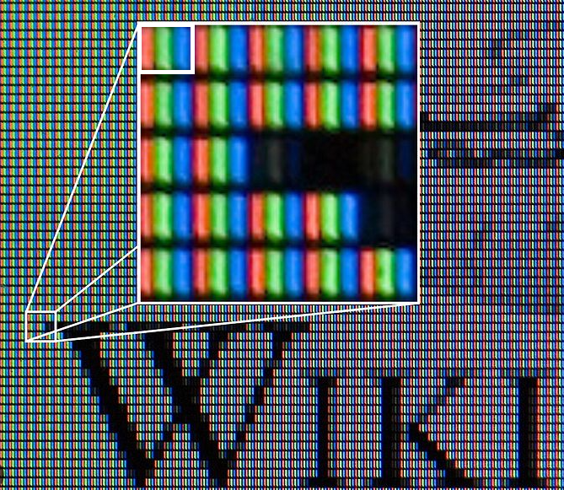
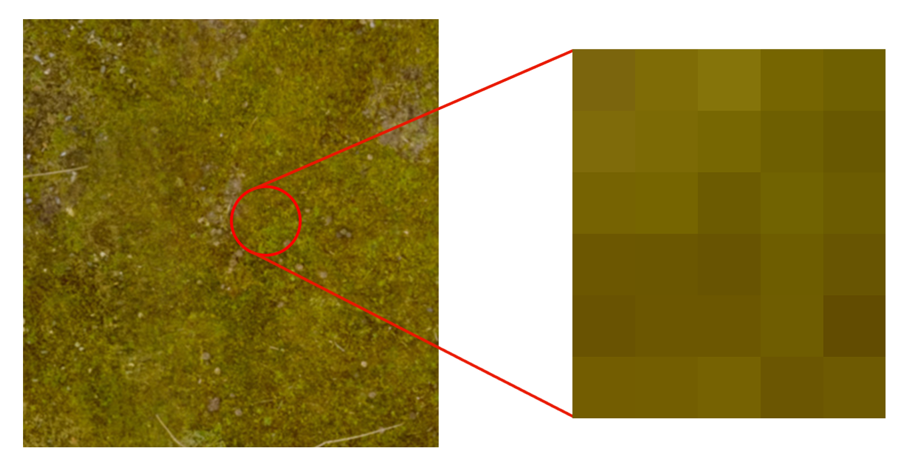
Pixels vs texels
Para introducirnos en el mundo de las texturas debemos diferenciar los siguientes dos conceptos: Pixel (del ingles, “picture element”) y Texel (del ingles, “texture element”)
Pixel: Es la unidad más pequeña de la imagen mostrada en pantalla, depende de la resolución de la pantalla
Texel: Es la unidad más pequeña de una textura en un modelo 3D, depende de las dimensiones de la imagen
Los pixels están asociados con la representación de imágenes en la pantalla, mientras que los texels están asociados con la representación de texturas en el modelado 3D
Pixels
Texels

Slide 4
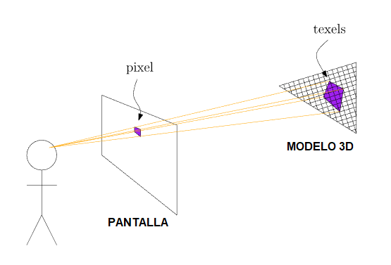
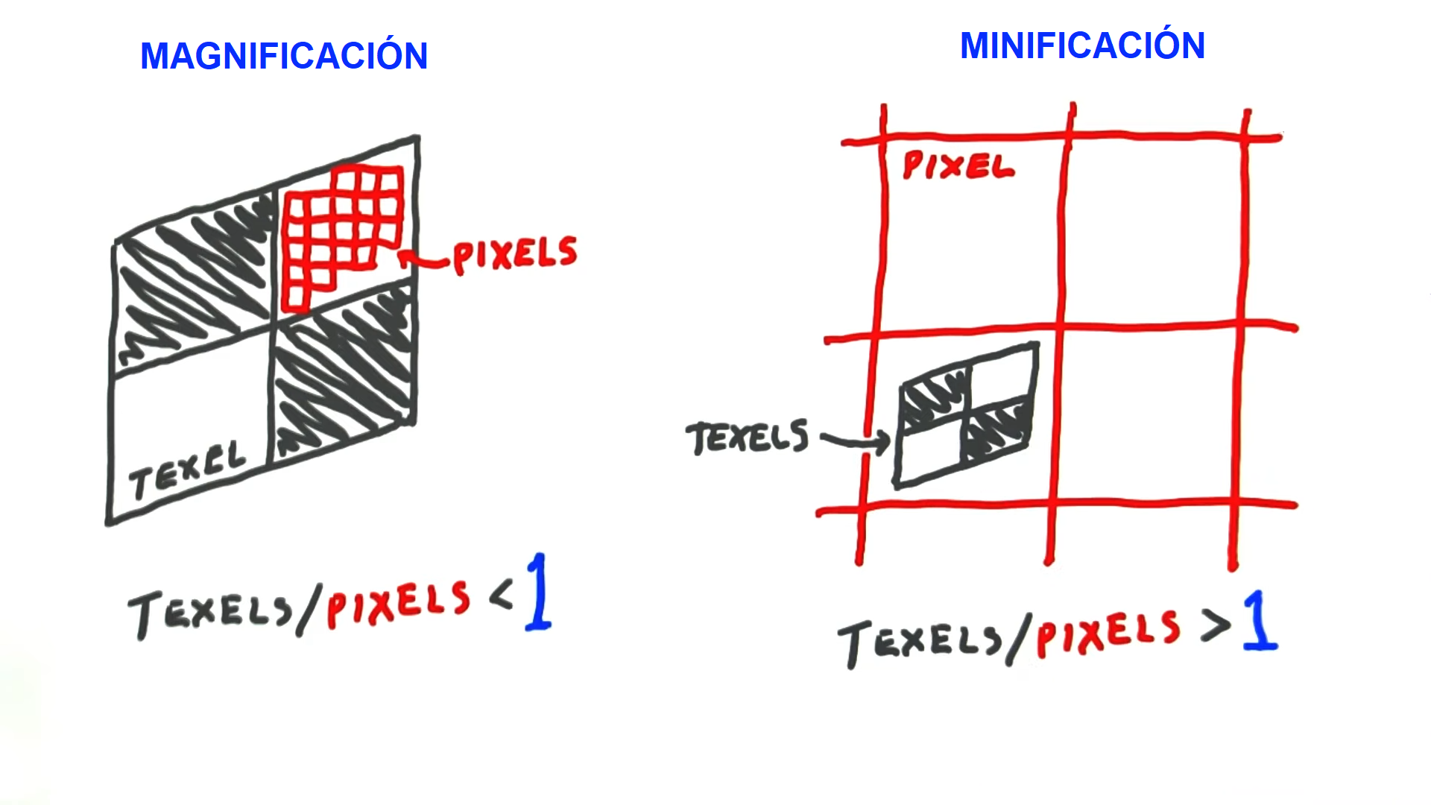
Pixels vs texels
En casi todos los casos, la celda del pixel en pantalla NO va a coincidir exactamente con una celda de un texel, y esto nos genera un problema.
Una celda de pixel podrá abarcar varias celdas de texels (minificación) o, a la inversa, varias celdas de pixels podrán cubrir la misma celda de un texel (magnificación).

Slide 5
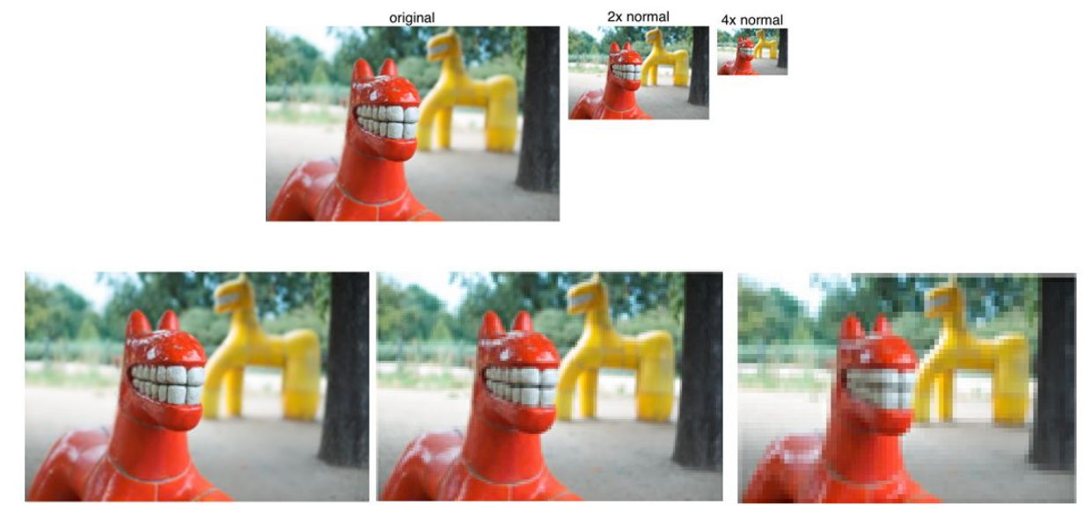
minificación
En el caso de que muchos texels se correspondan al mismo pixel (porque la textura esta muy alejada de la cámara, por ejemplo), necesitaremos hacer un filtrado para ajustarla.
La solución más simple es reducir la cantidad de texels de la textura, bajando así su resolución.

Slide 6
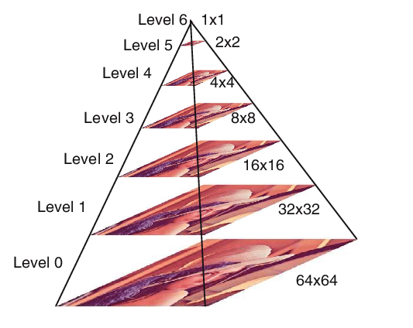
Minificación MIPMAP
El método empleado para reducir los texels de la textura y tener distintas versiones de la misma se denomina MipMap.
Consiste en reducir a la mitad la resolución de la imagen, de manera consecutiva, generando distintos niveles de MipMap.
De esta manera conseguimos que, a la hora de pintar un pixel, a este le corresponda un solo texel.

Slide 7
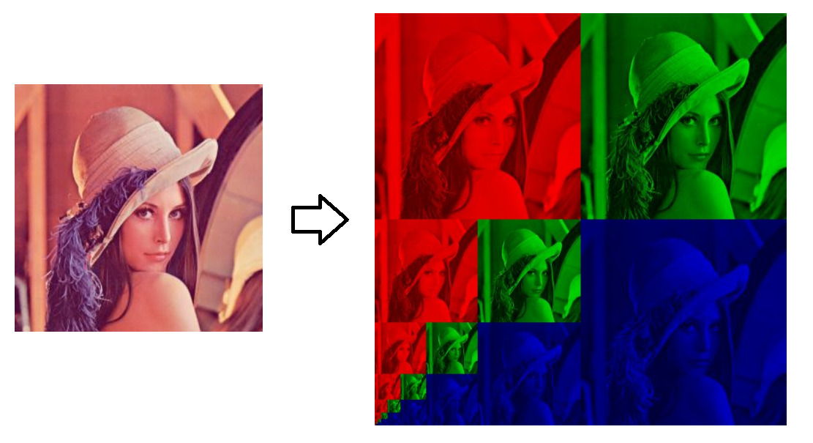
Minificación MIPMAP
Si separamos los canales R, G y B de la imagen, podemos guardar la textura de manera muy eficiente en otro archivo formato imagen, ocupando poco espacio.

Slide 8
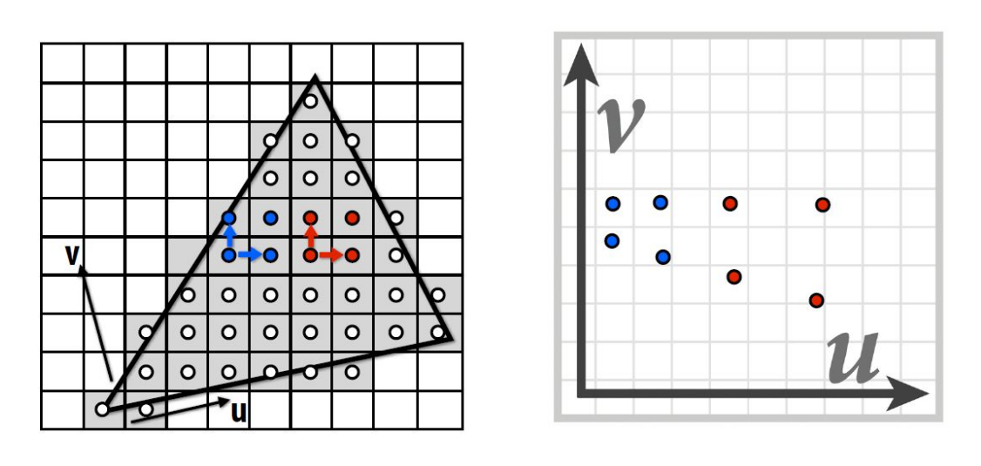
Minificación MIPMAP
Para elegir que nivel del MipMap contiene la textura que mejor se adapta a nuestro modelo, debemos tener en cuenta las coordenadas de textura como así también las coordenadas de las muestras según el punto de vista de la cámara.
Si observamos la textura de un modelo que está rotado, podemos notar que hay una parte de la textura que estará mas cerca que otra.

Slide 9
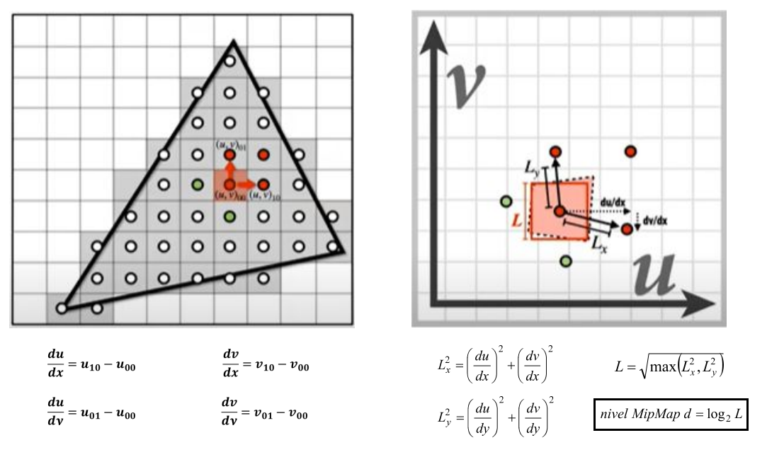
Minificación MIPMAP
Teniendo en cuenta la variación de las coordenadas de textura respecto a las mismas coordenadas pero con la textura aplicada al modelo, podemos obtener el nivel del MipMap correspondiente:

Slide 10
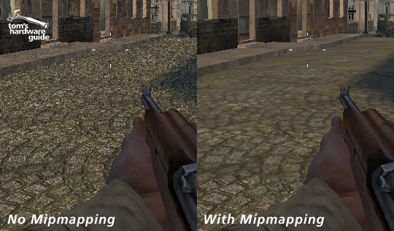
Minificación EJEMPLO

Slide 11
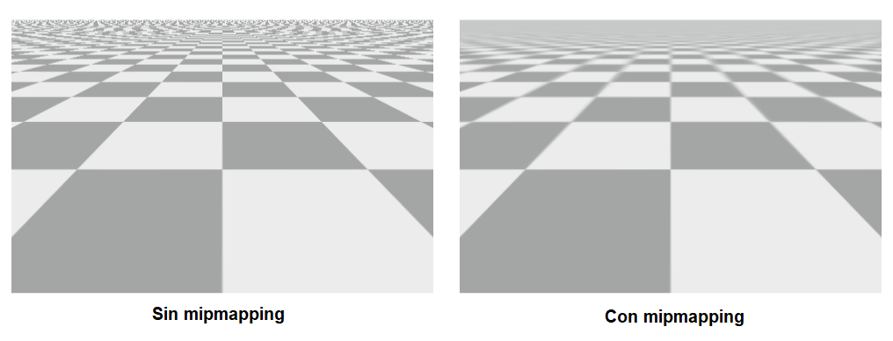
Minificación EJEMPLO

Slide 12
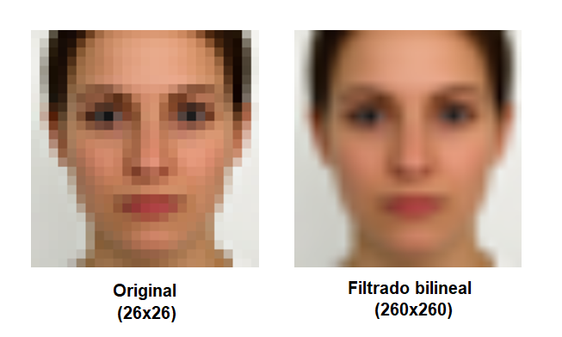
magnificación
En el caso de que un texel se corresponda a varios pixels (porque la textura tiene baja resolución o porque esta muy cerca de la cámara, por ejemplo), debemos filtrar dicha textura.
Para lograr esto hacemos uso del filtrado bilineal, el cual logra aumentar la cantidad de texels de la imagen, mejorando así su resolución.

Slide 13
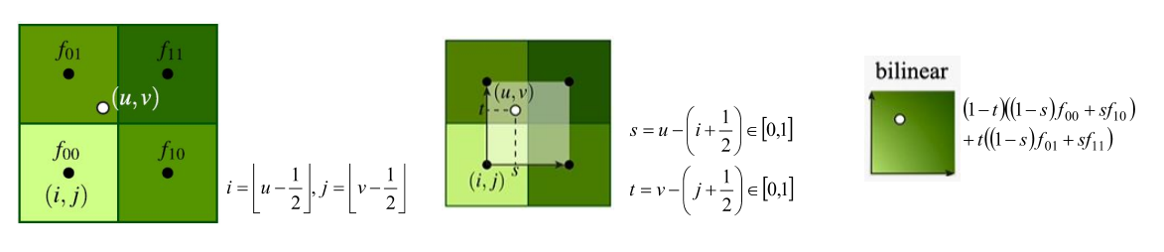
MAGNIFICACIÓN Filtrado bilineal
En el filtrado bilineal, se muestrean los cuatro elementos de textura más cercanos al centro del píxel, y sus colores se combinan por promedio ponderado según la distancia.
Genera una suposición relativamente precisa del color del píxel que se agregará, generando un efecto de suavizado.

Slide 14
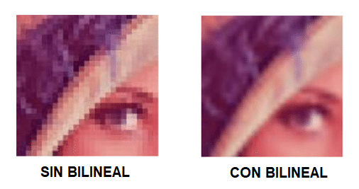
MAGNIFICACIÓN ejemplo

Slide 15
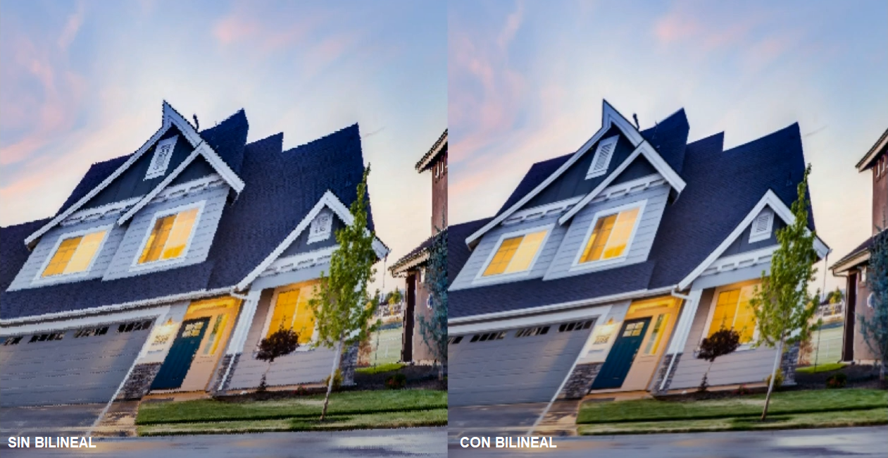
MAGNIFICACIÓN ejemplo

Slide 16
EXTRA Otras técnicas de filtrado
Existen otro tipo de filtrados para Magnificar o Minificar la textura como pueden ser los siguientes, listados en orden creciente de costo computacional y mejor calidad de imagen:
Interpolación del vecino más cercano
Interpolación del vecino más cercano con MipMapping
Filtrado MipMap lineal
Filtrado trilineal
Filtrado anisotrópico

Slide 17
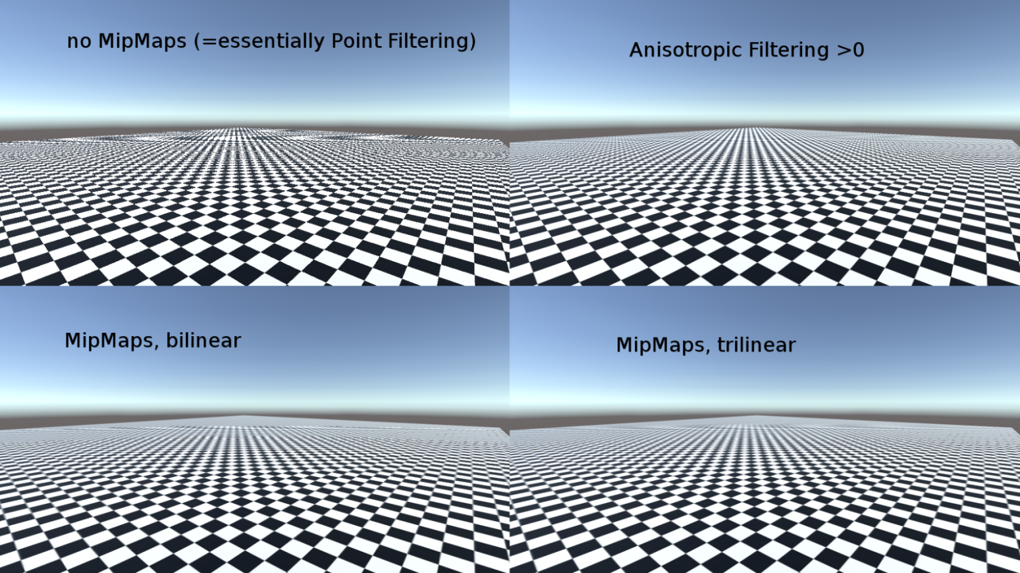
EXTRA ejemplos

Slide 18
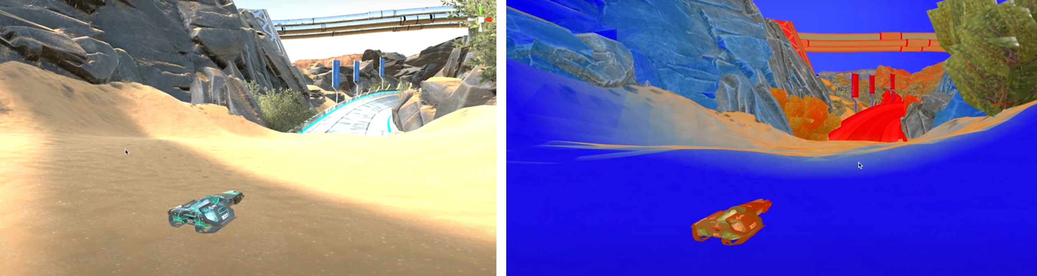
EXTRA donde aplicar minificación y magnificación

Slide 19
Conclusión
Lograr una correcta aplicación de las texturas en los modelos 3D es fundamental para que la composición de la escena se vea realista y con resultados óptimos.
Una mala aplicación de las texturas en los modelos se puede notar muy fácilmente haciendo que se pierda la inmersión y el realismo que se buscaba inicialmente.
Las técnicas de Minificación y Magnificación buscan reducir lo más posible estos errores visuales, adaptando las texturas según sea necesario.

Slide 20
referencias
Wikipedia: https://es.wikipedia.org/wiki/Filtrado_de_texturas
Youtube: https://www.youtube.com/watch?v=-7BzBwdrMM8&ab_channel=nicosiored
https://www.youtube.com/watch?v=3If-0o8Req8&ab_channel=ArturoNereu
Internet: https://www.monografias.com/trabajos108/interpolacion-y-transformaciones-basicas-imagenes/interpolacion-y-transformaciones-basicas-imagenes2
Diapositivas de la cátedra
Imágenes tomadas de Google

